Slide 1
О результатах выполнения в 2023 году
плана работы Министерства культуры
Свердловской области
по противодействию коррупции и достигнутых значениях целевых показателей эффективности реализации мер по противодействию коррупции в Министерстве культуры Свердловской области

Slide 2
План работы Министерства культуры Свердловской области по противодействию коррупции в 2023 году
17 разделов Плана включают
53 мероприятия
(в 2023 году выполнено 100%)

Slide 3
План работы Министерства культуры Свердловской области по противодействию коррупции в 2023 году
Содержание мероприятий:
Обеспечение участия институтов гражданского общества
Повышение эффективности деятельности по противодействию коррупции
Внедрение инновационных технологий при принятии правовых актов и управленческих решений
Совершенствование системы учета и оценки эффективности использования государственного имущества
Устранение коррупциогенных факторов, препятствующих созданию благоприятных условий для привлечения инвестиций
Совершенствование государственных закупок
Расширение системы правового просвещения населения
Развитие правовой основы противодействия коррупции
Повышение значимости комиссий по соблюдению требований к служебному поведению и урегулированию конфликта интересов
Совершенствование работы кадровой службы
Периодическое исследование состояния коррупции и эффективности мер
Мониторинг правоприменения
Совершенствование антикоррупционной экспертизы нормативных правовых актов и их проектов
Обеспечение социальных гарантий государственных служащих
Подготовка специалистов в сфере организации противодействия и непосредственного противодействия коррупции
Совершенствование системы финансового учета и отчетности
Выполнение Национального плана противодействия коррупции

Slide 4
Участие институтов гражданского общества в противодействии коррупции
1. Общественный совет при Министерстве культуры Свердловской области
2. Региональное отделение Союза театральных деятелей России
3. Региональное отделение Союза художников Российской Федерации
4. Автономная некоммерческая организация научно-практического социально-педагогического объединения «Благое дело»

Slide 5
Расширение системы правового просвещения населения
Мероприятия:
обучение сотрудников
«прямая линия» с гражданами по вопросам антикоррупционного просвещения
оказание бесплатной юридической помощи
проведение для обучающихся государственных образовательных учреждений бесед и лекций
проведение в государственных библиотеках тематических мероприятий, направленных на повышение уровня правосознания и правовой культуры населения
исполнение Плана мероприятий Министерства по реализации Концепции развития правовой грамотности и правосознания граждан в Свердловской области

Slide 6
Активная деятельность учреждений сферы культуры и искусства в сфере противодействия коррупции
Учреждения | Мероприятия
68 учреждений: 4 библиотеки 8 музеев 4 культурно-досуговых учреждения 44 учреждения сферы образования в области культуры и искусства 1 средство массовой информации 3 театра 3 концертные организации 1 централизованная бухгалтерия | Антикоррупционное просвещение: тематические выставки лекции беседы классные часы совещания и круглые столы бесплатная юридическая помощь конкурсы рисунков театральные постановки наглядная «агитация» (стенды, сайты)

Slide 7
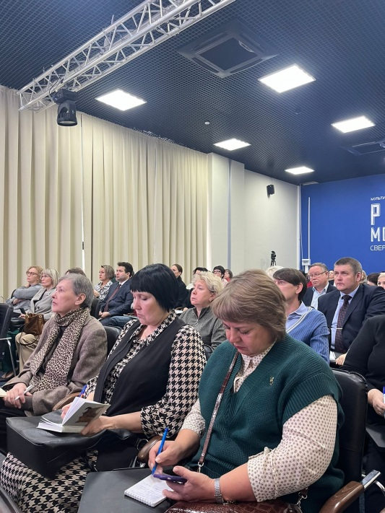
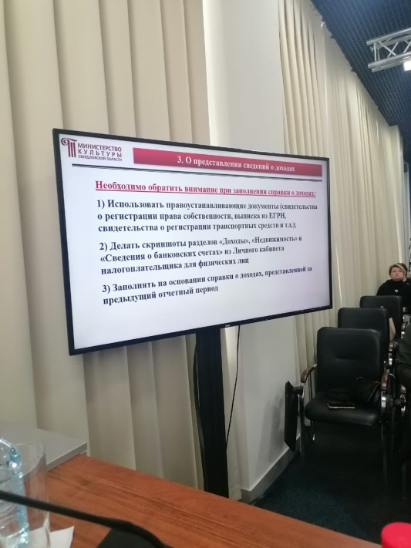
Разъяснение руководителям подведомственных учреждений положений антикоррупционного законодательства Российской Федерации
ежегодное совещание в рамках мероприятий IX Антикоррупционного марафона 22.11.2023

Slide 8
Телефонная «прямая линия» с гражданами по вопросам антикоррупционного просвещения организована министерством по следующим темам:
1. Порядок оказания государственных услуг, осуществления государственных функций Министерством в библиотечной сфере (ежемесячно, первый вторник месяца).
2. Порядок оказания государственных услуг, осуществления государственных функций Министерством в музейной сфере (ежемесячно, первый вторник месяца).
3. Порядок оказания Министерством государственных услуг в культурно-досуговой сфере (ежемесячно, первый вторник месяца).
4. Порядок оказания государственных услуг Министерством в сфере профессионального искусства (ежемесячно, первый вторник месяца).
5. Полномочия Министерства (ежемесячно, второй вторник месяца).
6. Порядок оказания бесплатной юридической помощи Министерством (ежемесячно, второй вторник месяца).
7. Законодательство в сфере противодействия коррупции (ежемесячно, второй вторник месяца).
8. Деятельность Министерства в сфере противодействия коррупции (ежемесячно, второй вторник месяца).
9. Обязанности, ограничения, запреты, требования к служебному поведению государственных гражданских служащих Свердловской области, замещающих должности в Министерстве (ежемесячно, третий вторник месяца).
10. О порядке работы Министерства с обращениями граждан по фактам коррупции (ежемесячно, четвертый вторник месяца).
11. Порядок осуществления Министерством закупок для государственных нужд (ежемесячно, четвертый вторник месяца).
В 2023 году звонков на телефонную «прямую линию» не поступало.

Slide 9
ЦЕЛЕВЫЕ ПОКАЗАТЕЛИ (ИНДИКАТОРЫ) эффективности реализации мер по противодействию коррупции в Министерстве культуры Свердловской области в 2021–2024 годах
Номер строки | Наименование целевых показателей (индикаторов) | Единицы измерения | Значения целевых показателей | Достигнутые в 2023 году значения целевых показателей
1. | Сокращение доли нормативных правовых актов, проектов нормативных правовых актов Министерства культуры Свердловской области, в которых по итогам антикоррупционной экспертизы выявлены коррупциогенные факторы, в общем количестве нормативных правовых актов, проектов нормативных правовых актов, прошедших антикоррупционную экспертизу (по отношению к предыдущему году) | % | 10 | коррупциогенных факторов не выявлено
2. | Доля государственных гражданских служащих Свердловской области, представивших своевременно сведения о доходах, расходах, об имуществе и обязательствах имущественного характера, от общего числа государственных гражданских служащих Свердловской области, обязанных представлять такие сведения в Министерстве культуры Свердловской области | % | 100 | 100
3. | Сокращение доли государственных гражданских служащих Свердловской области, допустивших нарушения требований антикоррупционного законодательства, к общему числу государственных гражданских служащих Свердловской области в Министерстве культуры Свердловской области (по отношению к предыдущему году) | % | 0,6 | нарушений не выявлено

Slide 10
ЦЕЛЕВЫЕ ПОКАЗАТЕЛИ (ИНДИКАТОРЫ) эффективности реализации мер по противодействию коррупции в Министерстве культуры Свердловской области в 2021–2024 годах
Номер строки | Наименование целевых показателей (индикаторов) | Единицы измерения | Значения целевых показателей | Достигнутые в 2023 году значения целевых показателей
4. | Сокращение доли обоснованных жалоб в общем объёме жалоб по вопросам государственных закупок (по отношению к предыдущему году) | % | 5 | жалоб не поступало
5. | Снижение количества нарушений законодательства, регулирующего вопросы закупок товаров, работ и услуг для обеспечения государственных нужд (по отношению к предыдущему году) | ед. | 3 | нарушений не выявлено
6. | Снижение количества удовлетворенных судом исковых требований граждан и организаций, обжаловавших в суде действия (бездействие) Министерства культуры Свердловской области и его должностных лиц, по фактам коррупционных правонарушений (по отношению к предыдущему году) | ед. | 1 | исковых требований не поступало
7. | Снижение количества поступивших от граждан и организаций обращений о коррупционных правонарушениях, совершенных государственными гражданскими служащими Свердловской области, замещающими должности государственной гражданской службы в Министерстве культуры Свердловской области (по отношению к предыдущему году) | ед. | 6 | обращений не поступало

